Slide 1
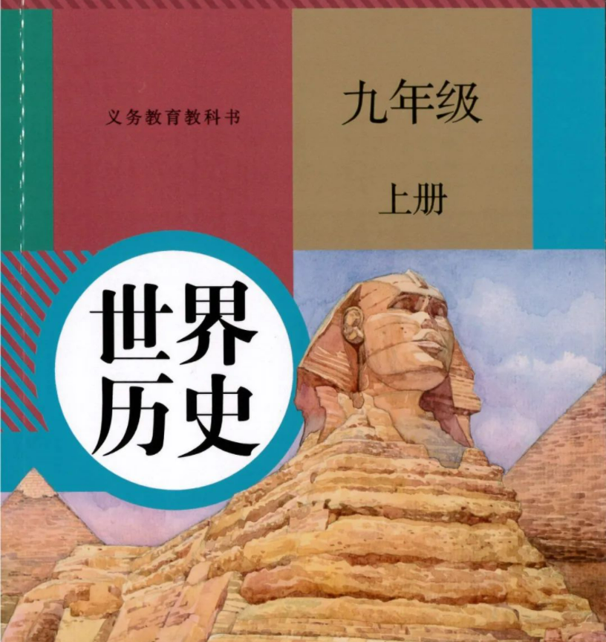
新课标大概念、大主题
2024年
主题22 古代亚非文明
主题目标
主题核心
主题时空
主题梳理
主题整合
主题视角
中考预测

Slide 2
壹 ：主题目标
依据2022年新课程标准
主题目标
初步了解原始社会时期的人类活动;通过金字塔、《汉谟拉比法典》，以及种姓制度和佛教的创立，了解亚非古代文明及其传播;（唯物史观、时空观念）
能够认识劳动人民的生产实践在古代、中古文明发展中的作用。（唯物史观，时空史观）

Slide 3
贰 ：主题核心
古代亚非文明共同点：
①经济上都发源于大河流域，农耕经济发达；
②政治上都处于奴隶制社会时期，实行奴隶制君主专制；
③文化上都创造了举世闻名且具有自身特色的文明成就；
④作用上都为人类文明的发展做出了重要贡献。
大河文明
非洲
尼罗河—
象形文字、金字塔、太阳历、狮身人面像
西亚
古巴比伦—
楔形文字、《汉谟拉比法典》、阴历
南亚
尼罗河、恒河—
种姓制度、阿拉伯数字、佛教
婆罗门：祭祀
刹帝利：军事、行政
吠舍：农、牧、商
首陀罗：农、牧、捕鱼、手工
时间：公元前6世纪
创始人：乔达摩·悉达多（释迦牟尼）

Slide 4
叁：时空观念
土壤肥沃、水源丰富
原始农业发展
尼罗河流域
古代亚非文明
古埃及文明
金字塔
幼发拉底河和底格里斯河
古代文明
古代两河流域文明
《汉谟拉比法典》
印度河流域
古代印度文明
种姓制度、佛教

Slide 5
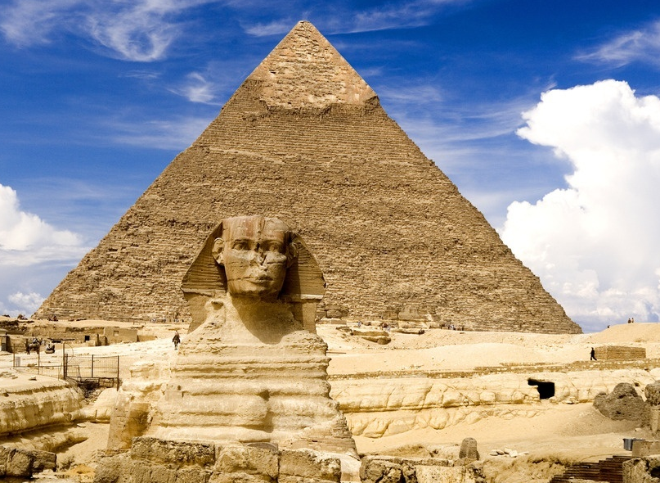
肆：知识梳理
知识点01：金字塔
素养提升
含义
金字塔是古埃及国王的陵墓
法老统治：奴隶制君主专制
法老集军、政、财、神等大权于一身。被认为是“神之子”
象征
是国王法老权力和地位的象征
代表
胡夫金字塔
古埃及最大的金字塔
反映了古埃及社会经济发展的较高水平，是古埃及人智慧的结晶。
意义
成就
太阳历
象形文字
金字塔与狮身人面像
木乃伊（解剖医学）
积极：反映了古埃及社会经济发展的较高水平，是古埃及人智慧的结晶。
评价
消极：是法老残酷奴役埃及劳动人民的历史见证，它给古埃及人民带来了无尽的苦难。

Slide 6
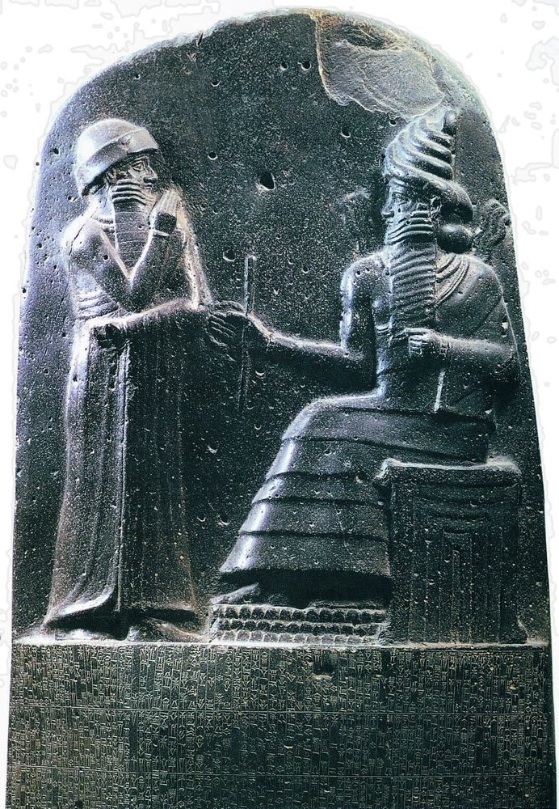
肆：知识梳理
知识点02：《汉谟拉比法典》
图说历史
君权神授
制定者
汉谟拉比
发源地：两河流域
目的
巩固统治，维护奴隶主阶级的利益
汉谟拉比
太阳神
1）等级严格：分为拥有公民权的自由民、无公民权的自由民和奴隶
2）奴隶制发达：家庭奴隶制为一大特征
3）商品经济活跃：对租赁、雇佣、交换、借贷等方面作出规定
内容
成就：
苏美尔人发明的楔形文字和阴历
60进位制计数法
《汉谟拉比法典》
新巴比伦王国修建的空中花园
地位
是迄今已知世界上第一部较为完整的的成文法典
意义
是古巴比伦王国留给人类的宝贵的文化遗产，表明人类社会的法制传统源远流长。

Slide 7
肆：知识梳理
知识点03：古印度文明
中考真题
发源地
印度河流域
（2022年黑龙江绥化）“种姓制度”是一种严格的社会等级制度，建立这种制度的国家是 A．古埃及 B．古巴比伦
C．古印度 D．古希腊
公元前23世纪到前18世纪印度河流域出现早期文明：哈拉帕、摩亨佐・达罗遗址
公元前1500年雅利安人入侵建国
公元前324年—前187年孔雀王朝是古印度文明鼎盛时期
发展历程
首都华氏城是当时最繁华、人口最多的大城市之一
C
阿拉伯数字
佛教
文明成就

Slide 8
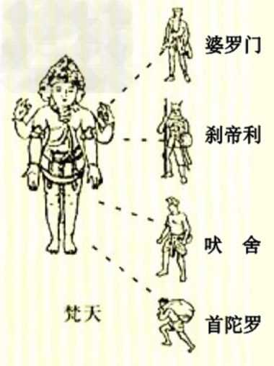
肆：知识梳理
图说历史
知识点04：种姓制度
形成：雅利安人-“种姓制度”
内容 | 等级名称 | 社会阶层 | 职责和义务 | 实质
婆罗门
僧侣、贵族
充任祭司，掌握神权
武士、官吏、国王
维护奴隶主利益的等级制度
刹帝利
掌管军事和行政权力
吠 舍
农民、牧民、手工业者、商人
农业、畜牧业和商业，纳税，上供
影响
非雅利安人，被征服者和贫困破产者
农业、畜牧业、捕鱼业和手工业，为前三个等级服务
制造种姓隔离，维护社会不平等，阻碍了社会不同等级间的自由流动，严重束缚了印度社会发展的活力。
首陀罗
①界限森严：种姓制度各等级之间贵贱分明，世代相袭。
②职业世袭：低等级的人不得从事高等级的职业。
③实行内婚：不同等级的人不得通婚。
特点

Slide 9
肆：知识梳理
知识点05：佛教
图说历史
时间
时间
公元前6世纪
诞生地
北印度
（2022·黑龙江大庆）某历史论文提到了“公元前6世纪”“释迦牟尼”“众生平等”等信息。据此判断、该论文重点研究的是（ ）
A．佛教 B．基督教
C．伊斯兰教 D．种姓制度
创始人
乔达摩・悉达多（“释迦牟尼”）
(1)反对第一等级婆罗门的特权，主张“众生平等”
(2)宣扬“忍耐顺从”
教义
公元前3世纪后，佛教开始向外传播。
公元前1世纪，佛教传到中国内地
时间
A
传播
北传：印度-中亚-新疆-内地-朝鲜、日本和越南等国。
往南：锡兰(今斯里兰卡)-缅甸、泰国、柬埔寨等国
路线
适应了当时其他种姓反对婆罗门特权的要求，同时吸引了受压迫的下层民众，因此在印度社会迅速发展，后成为世界三大宗教之一。
影响

Slide 10
伍：主题整合
归纳提升·析要点
古代亚非文明——四大古代文明
 | 古埃及 | 两河流域文明 | 古印度 | 中国
地理 位置
发源地
奴隶制国家出现时间
文明 成果
共同 之处
非洲东北角
亚洲西部
亚洲南部
亚洲东部
尼罗河流域
幼发拉底河、底格里斯河流域
印度河流域
黄河、长江流域
约公元前3500年
约公元前3500年
约公元前2300年
约公元前2070年
金字塔、太阳历、象形文字等
《汉谟拉比法典》、阴历、楔形文字等
种姓制度、佛教、阿拉伯数字等
甲骨文、青铜器、中医学等
都发源于大河流域，都以农业为主，都建立了奴隶制国家

Slide 11
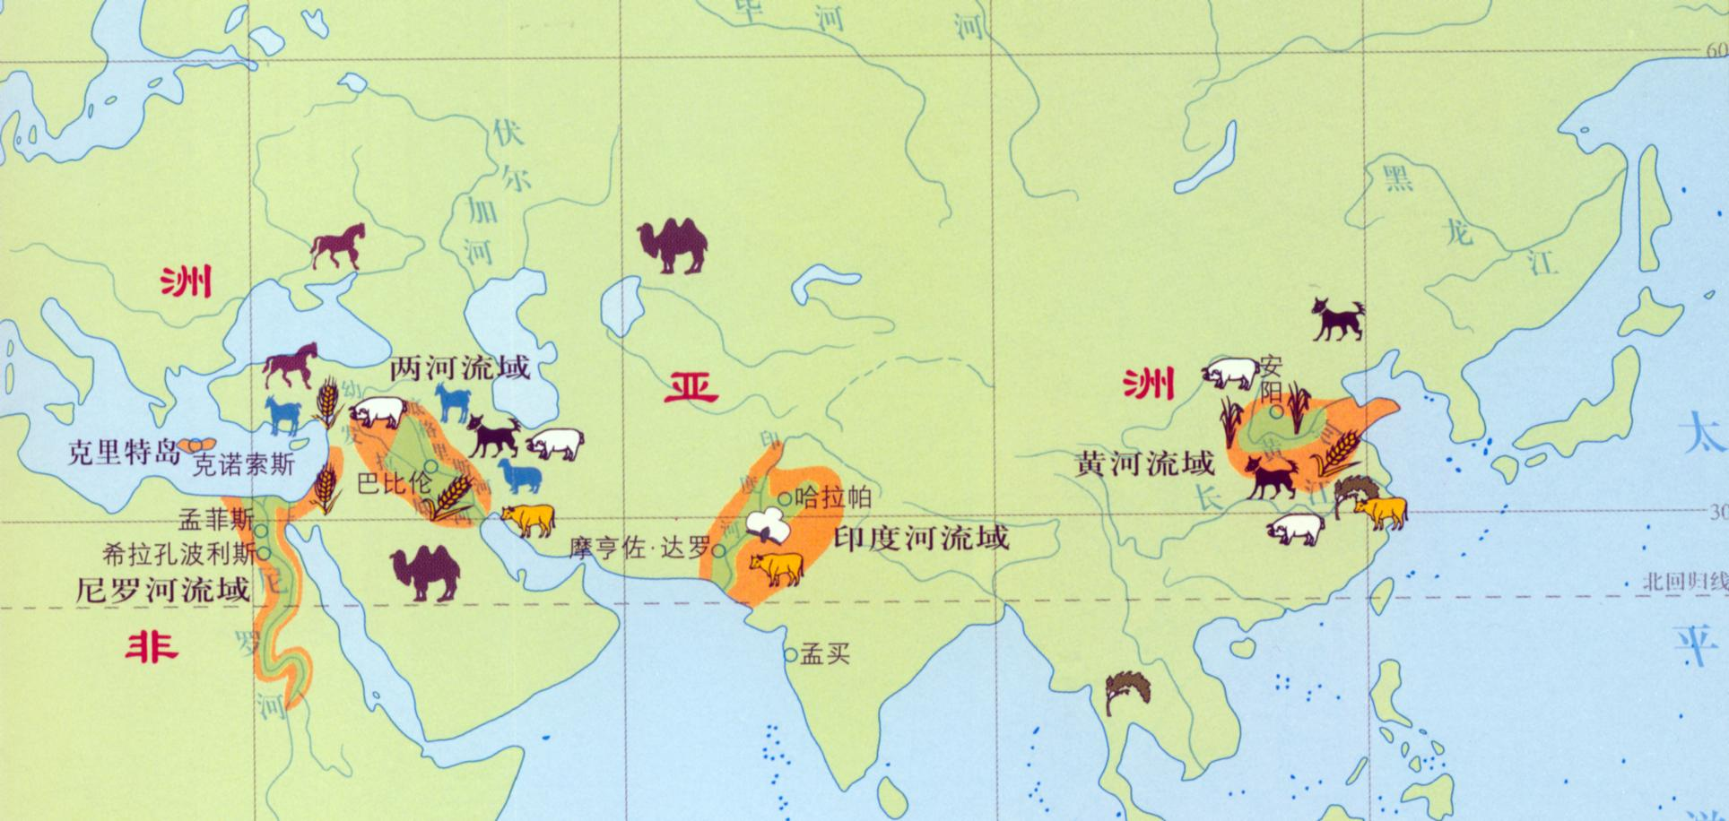
伍：主题整合
世界五大文明中心
发源于大河流域（大河文明）
发源于海洋（海洋文明）
东方文明
西方文明
以农业为主
以工商业为主
古希腊
罗马文明
古巴比伦文明
古中国文明
古印度文明
古埃及文明

Slide 12
陆：大主题视角
一
单元概述：
距今约二三百万年，人类形成。从早期人类的出现到15世纪末期，人类社会大体经历了原始社会、奴隶社会和封建社会。
二
政治上：
古埃及、古巴比伦、古代印度先后步入文明时代，进入奴隶社会
三
经济上：
古埃及、古巴比伦和古代印度等大河文明孕育出发达的农耕经济

Slide 13
柒：中考预测
命题点
1
历史解释
（2024·中考预测）“法者，治之端也”。下列关于法律文献的说法正确的是
A．《汉谟拉比法典》——迄今已知世界上第一部较为完整的成文法典
B．《罗马民法大全》——世界上第一部资产阶级成文宪法
C．《查士丁尼法典》——集中了古罗马帝国的全部法律条文
D．《拿破仑法典》——为限制王权提供了法律保障
A

Slide 14
柒：中考预测
命题点
2
历史解释
（2024·中考预测）古代亚非地区的文明古国创造了辉煌灿烂的文明成果，为世界文明的发展作出了杰出的贡献。古埃及法老为自己修建呈角锥体状的陵墓，中国人称之为
A．“金字塔” B．万神庙
C．帕特农神庙 D．摩亨佐·达罗遗址
A
命题点
3
家国情怀
（2024·中考预测）大河流域孕育了古代灿烂的人类文明。下列诞生于两河流域的文明成果是
A．《汉谟拉比法典》B．《十二铜表法》C．《查士丁尼法典》D．《法理概要》
A

